Slide 1
Tugas 03
Tugas berkaitan dengan materi list, tuple dan dictionary
Dikerjakan selama 3 hari
Dikumpulkan pada hari rabu tanggal 19 April 2023

Slide 2
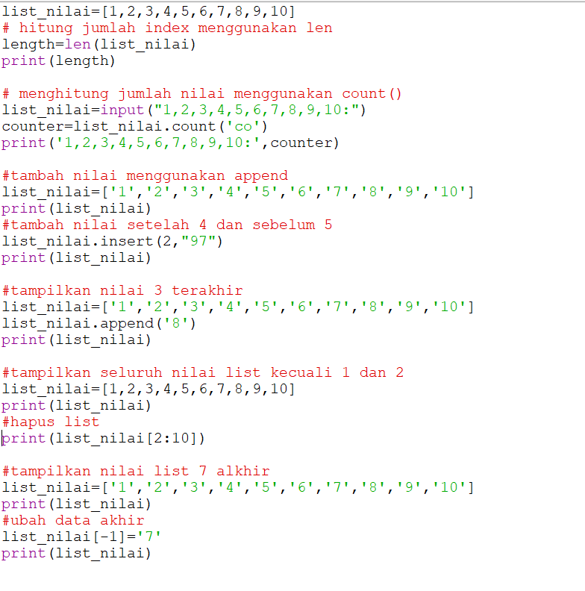
program
list_nilai = [1,2,3,4,5,6,7,8,9,10]
Berdasarkan list yang disampint kerjakan soal berikut:
1.tampilkan list
2. hitung jumlah index menggunakan len
3. hitung jumlah nilai menggunakan count()
4. tambah nilai menggunakan append
5. tambah nilai 97 setelah angka 4 dan sebelum angka 5
Tampilkan nilai 3 yang terakhir
Tampilkan seluruh nilai list kecuali 1 dan 2
Tampilkan nilai list 7 terakhir

Slide 3
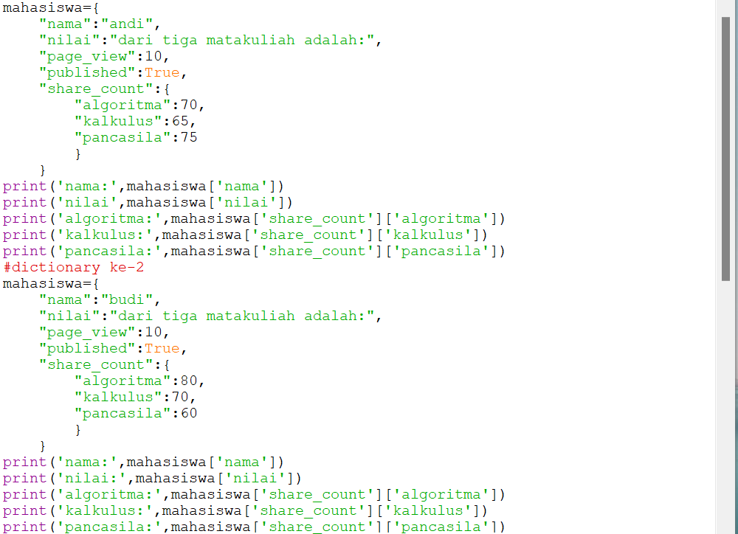
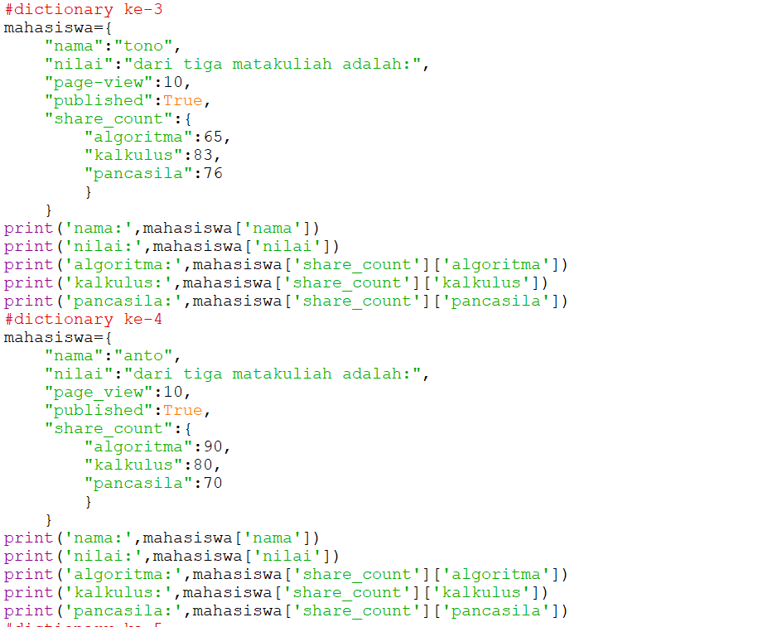
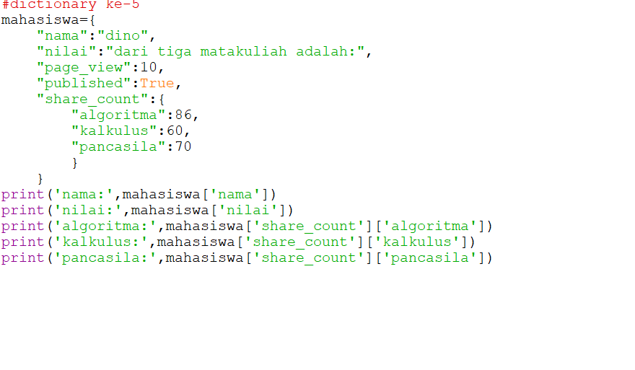
Tugas dictionary
Buatlah program menggunakan dictionary untuk menampilkan biodata mahasiswa.
Data yang ditampilkan minimal 5 mahasiswa
Pada program itu harus ada nilai berdasarkan akumulasi 3 matakuliah

Slide 4
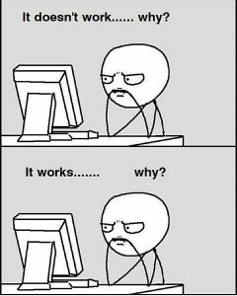
Berdoa dan berikhitarlah

